Slide 1
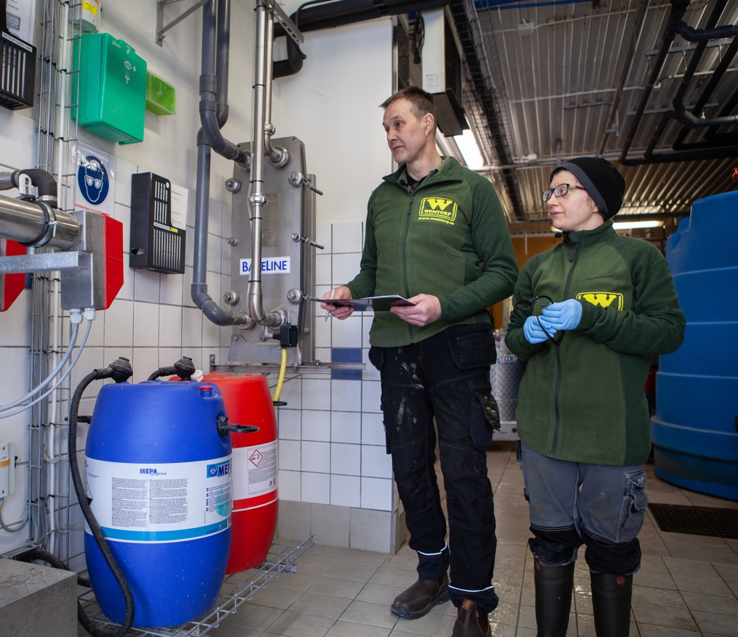
Är du säker?
En satsning för ett säkert lantbruk
ärdusäker.se

Slide 2
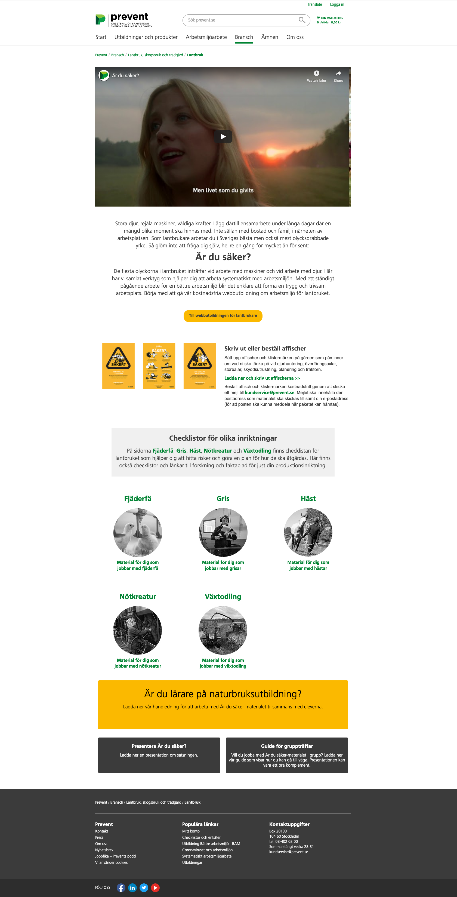
Är du säker?
Är du säker? är en arbetsmiljösatsning som Prevent har tagit fram på uppdrag av Gröna arbetsgivare och Kommunal på initiativ av Lantbrukets arbetsmiljökommitté (LAMK).
Lantbrukarnas riksförbund (LRF) har fungerat som bollplank och rådgivare.
Satsningen lanserades 2020.

Slide 3
Varför behövs Är du säker?
Lantbruket är Sveriges mest olycksdrabbade bransch.
Syftet med Är du säker? är att få dagens och morgondagens lantbrukare att arbeta mer systematiskt med sin arbetsmiljö och därigenom öka riskmedvetenheten, förebygga olyckor och förbättra arbetsmiljön i stort.

Slide 4
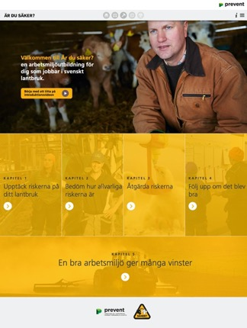
Webbplatsen
På webbplatsen finns en webbutbildning om arbetsmiljö på lantbruk. Här finns också checklistor för olika produktionsinriktningar, tillsammans med länkar till forskning och faktablad.

Slide 5

Musikvideon
På webbplatsen finns också musikvideon och countrylåten Är du säker? –
en svängig hyllning till dig som jobbar i Sveriges kanske bästa
men också mest olycksdrabbade yrke. Du hittar den också på Spotify och på Youtube.

Slide 6
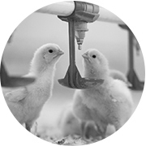
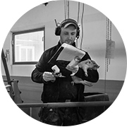
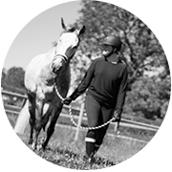
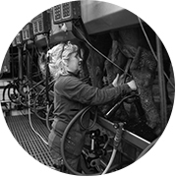
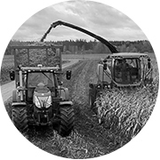
Produktionsinriktningar
Checklistor och mer information finns för produktionsinriktningarna fjäderfä, gris, häst, nötkreatur och växtodling.
Notes:
Carin och Cecilia nya

Slide 7
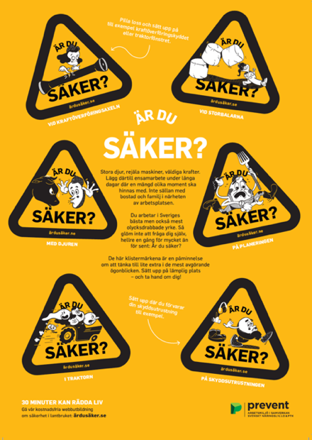
Affischer och klistermärken
Du kan kostnadsfritt beställa Är du säker-affischer och klistermärken. De påminner om vad som är viktigt att tänka på vid djurhantering, kraftöverföringsaxlar, storbalar, skyddsutrustning, planering och traktorn.

Slide 8
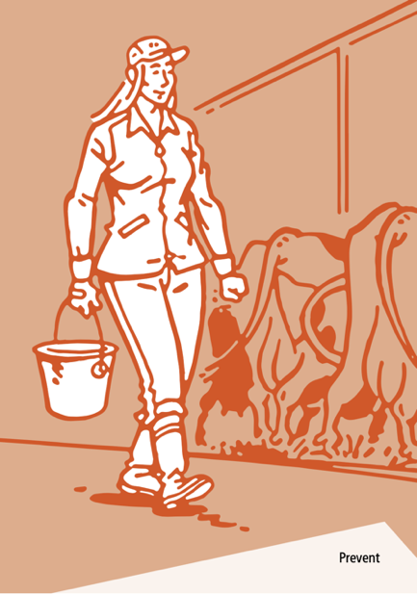
Jobba säkert i lantbruket
En bilderbok finns att beställa kostnadsfritt, med illustrerade situationer som visar hur man arbetar säkert i lantbruket. Boken finns också som pdf och e-pub, för att läsas i mobil eller på surfplatta.

Slide 9
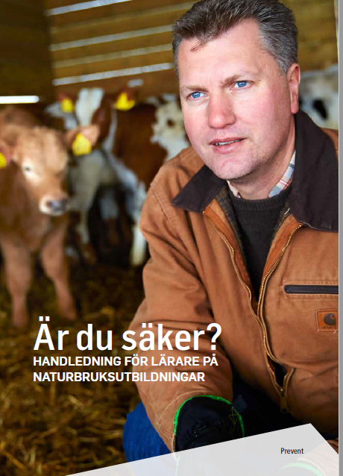
För dig
som lärare
Lärare på utbildningar för lantbruket får en hand-ledning att jobba med. Handledningen innehåller övningar att använda i klassrummet tillsammans med eleverna.

Slide 10
ärdusäker.se
Vill du också vara med och göra lantbruket säkrare?

